Slide 1
Διπλωματική Εργασία
Προσομοίωση Πρωτοκόλλων Δρομολόγησης σε Ιπτάμενα Αυτοοργανωμένα Ασύρματα Δίκτυα
Επιβλέπων: Παναγιώτης Σαρηγιαννίδης, Αναπληρωτής Καθηγητής Π.Δ.Μ.
Τμήμα: Ηλεκτρολόγων Μηχανικών και Μηχανικών Υπολογιστών
Ημερομηνία: 27/10/2020

Slide 2
Περίγραμμα της Παρουσίασης
Περιγραφή του Προβλήματος
Θεωρητικό Υπόβαθρο
Προσομοίωση
Αποτελέσματα
Προκλήσεις και Δυσκολίες
Μελλοντικές Επεκτάσεις
Ερωτήσεις

Slide 3


Περιγραφή του Προβλήματος
Η τοπολογία του δικτύου μπορεί να προβλεφθεί;
Εάν πρέπει να υπάρξει επικοινωνία μεταξύ δύο σημείων, ποια διαδρομή θα επιλεγεί;
Σε περίπτωση διακοπής πως θα αντιδράσει το δίκτυο;

Slide 4
Θεωρητικό Υπόβαθρο
Πολλές εργασίες και δημοσιεύσεις σχετικά με MANET/FANET και δρομολόγηση σε Ad-hoc δίκτυα. Κυριότερες οι:
Dr. Pradeep Kumar, “MANET Routing Protocols using NS3”, 2019
Sunil Maakar et al, “Performance Investigation of OLSR and AODV Routing Protocols for 3D FANET Environment using NS3”, 2018
Omar Sami Oubbati et al, “Routing in FANETs: Survey, Constraints and Future Challenges”, 2019
Τεκμηρίωση του NS3 “https://www.nsnam.org/documentation/”

Slide 5
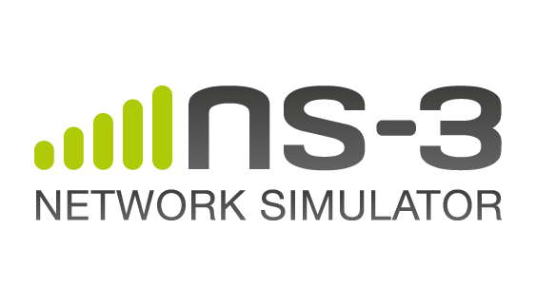



Προσομοίωση (1/4)
Network Simulator 3 (Προσομοιωτής Δικτύων)
Συμβατός με Linux/macOS
Γραμμένος σε C++ και Python. Λογική σε C++, Οπτικοποιήσεις σε Python. Τα σενάρια προσομοίωσης γράφονται σε C++
Επιπλέον λειτουργίες προστίθεται μέσω βιβλιοθηκών C++

Slide 6




Προσομοίωση (2/4)
Εφαρμογή για Linux/macOS σε περιβάλλον Windows;
Χρησιμοποιήθηκε το WSL (Windows Subsystem for Linux)
Έχει δημιουργηθεί από την Microsoft ως εργαλείο για την διευκόλυνση των προγραμματιστών.
Επιτρέπει την σε ζωντανό χρόνο μετάφραση των κλήσεων συστήματος του Linux kernel σε κλήσεις NT kernel
Οι εφαρμογές που τρέχουν σε Linux περιβάλλον δεν γνωρίζουν ότι εκτελούνται σε αυτό το περιβάλλον εξομοίωσης. Υπάρχει απευθείας πρόσβαση στο υλικό του συστήματος.
Υποστηρίζεται σε Windows 10 Pro

Slide 7
Προσομοίωση (3/4)
Δημιουργήθηκαν 2 σενάρια προσομοίωσης
Το 1^{ο} βασισμένο στο παρεχόμενο παράδειγμα του NS3 έχει να κάνει με την προσομοίωση πρωτοκόλλων δρομολόγησης σε 2D χώρο
Το 2^{ο} βασίστηκε σε προϋπάρχουσες εργασίες και στην τεκμηρίωση του NS3 και έχει να κάνει με την προσομοίωση πρωτοκόλλων δρομολόγησης σε 3D χώρο
Και τα 2 σενάρια εκτελέστηκαν για 3 διαφορετικά πρωτόκολλα δρομολόγησης (AODV/DSR/OLSR) και με 4 διαφορετικούς αριθμούς κόμβων (10/15/20/25)

Slide 8
Προσομοίωση (4/4)
 | 2D (VANET) | 3D (FANET)
Πρωτόκολλο Δρομολόγησης | AODV / DSR / OLSR
Μοντέλο Κίνησης | Random Waypoint | Gauss Markov
Χώρος | 2000x2000 m | 2000x2000x150 m
Αριθμός Κόμβων | 10 / 15 / 20 / 25
Χρόνος | 60 sec
Μέγεθος Πακέτου | 1000 byte
Wireless Standard | 802.11g
Μοντέλο Απωλειών | Friis
Ταχύτητα Κόμβων | 10 m/s (36 km/h)
Ακινησία Κόμβων | 1 sec
Εύρος Ζώνης | 1 Mbps
Ισχύς Εκπομπής | 27 dBm (500 mW)

Slide 9
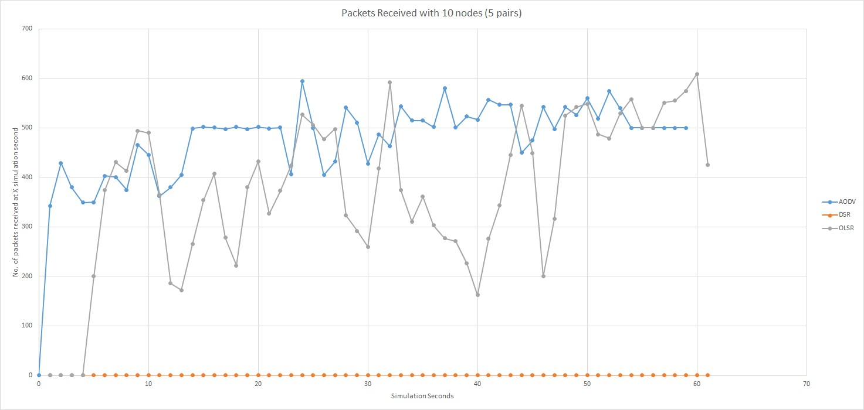
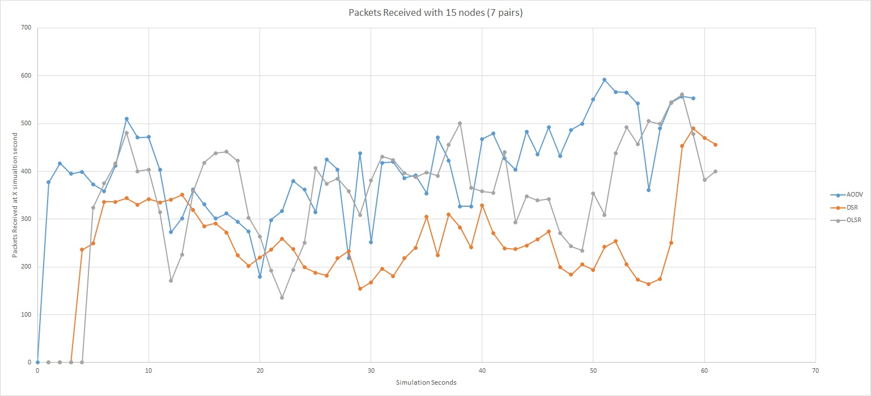
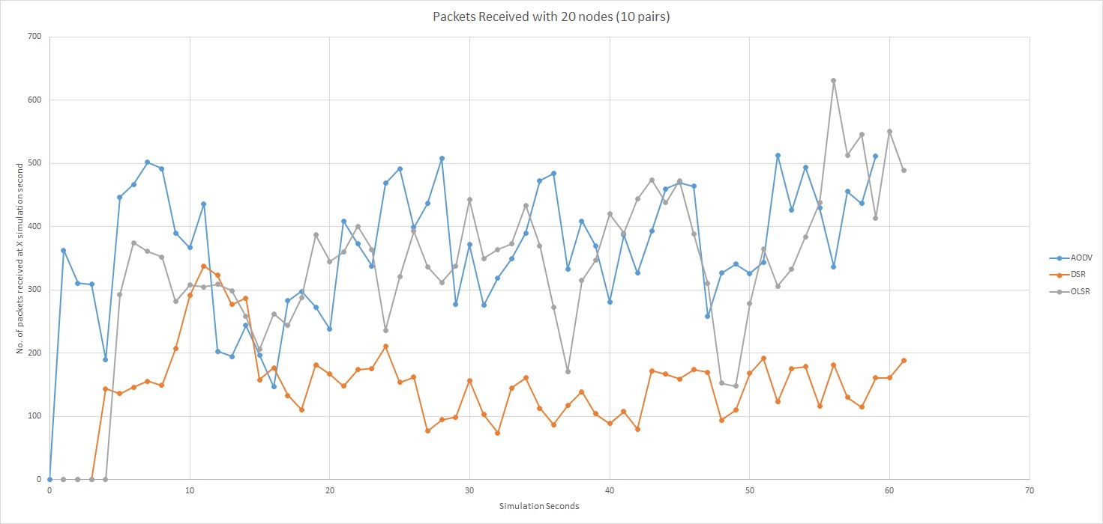
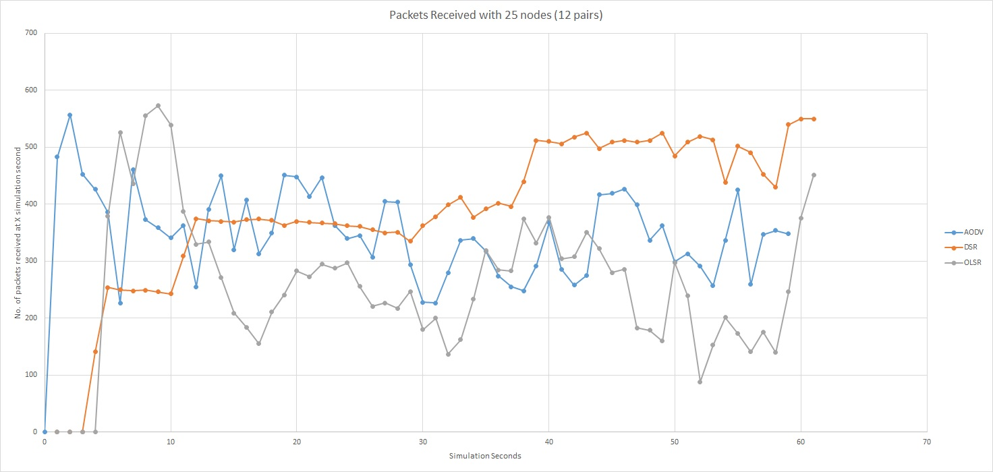
Αποτελέσματα – VANET

Slide 10
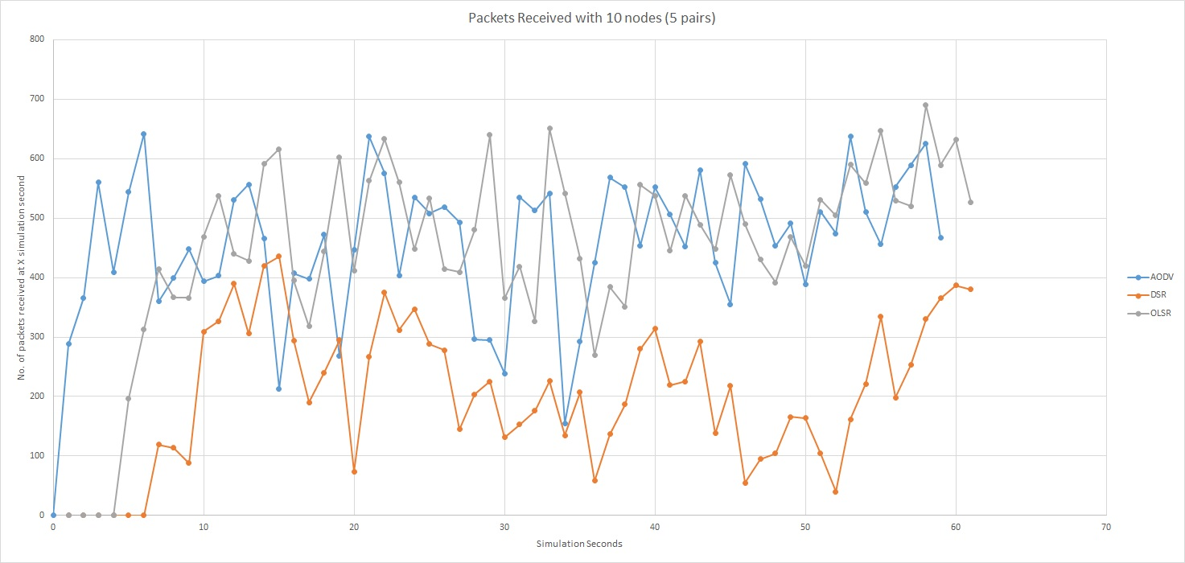
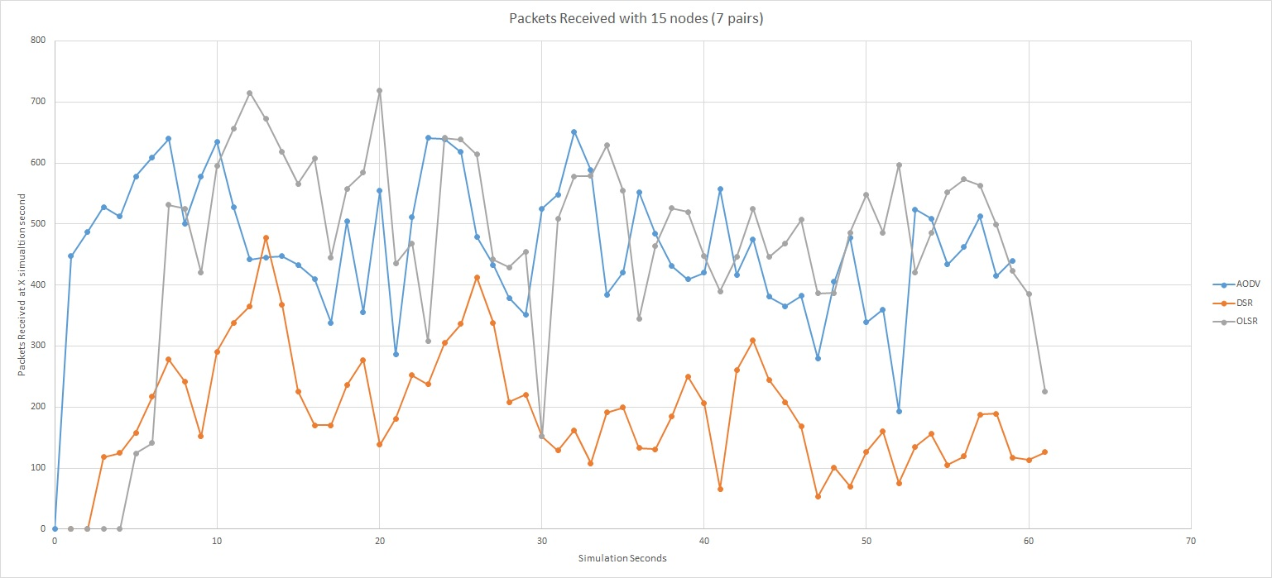
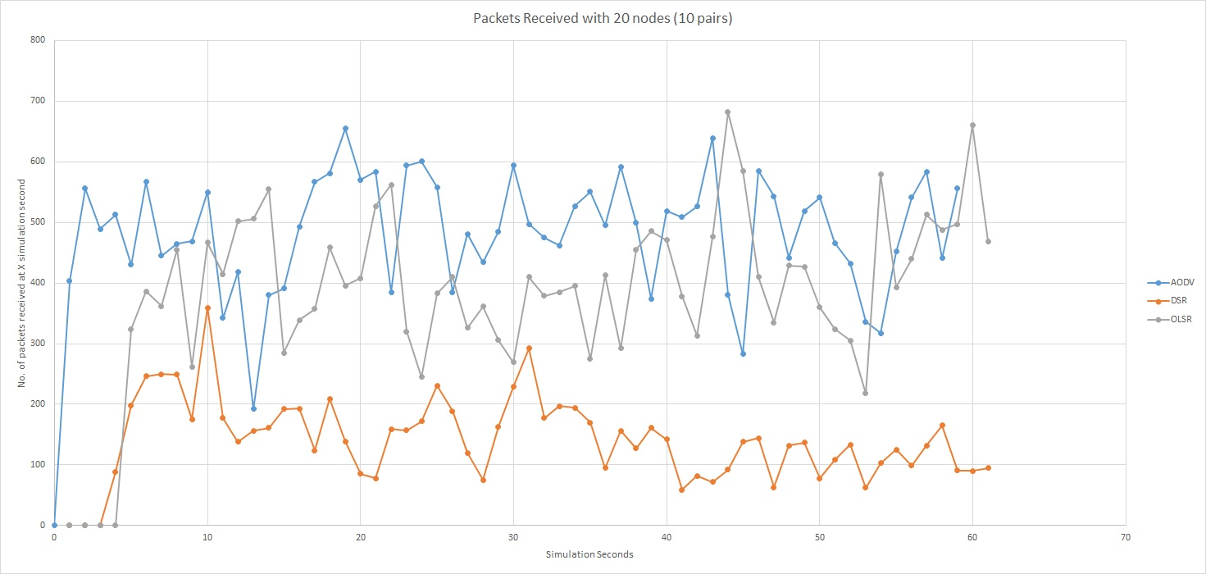
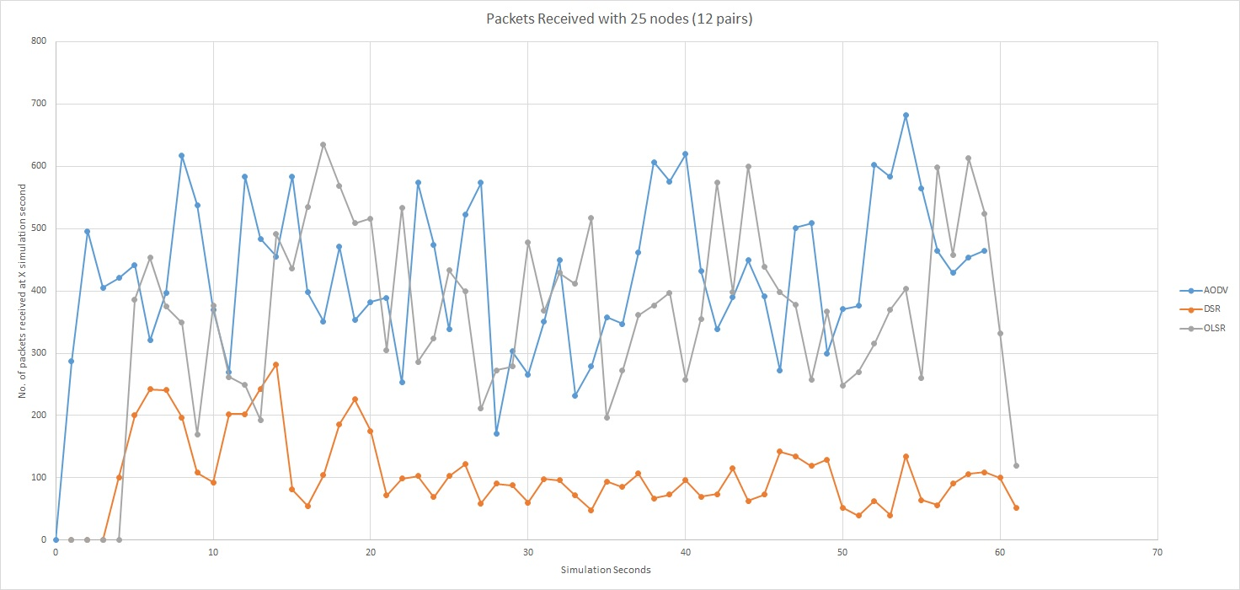
Αποτελέσματα – FANET

Slide 11
Προκλήσεις και Δυσκολίες
Ελλιπής τεκμηρίωση του NS3
Έλλειψη πηγαίου κώδικα από άλλες εργασίες
Δυσκολία στην εξαγωγή περισσότερων μετρικών από τις προσομοιώσεις – Ανυπαρξία σχετικών εργαλείων

Slide 12
Μελλοντικές Επεκτάσεις
Δημιουργία εργαλείου για την επεξεργασία των παραγόμενων αρχείων αποτελεσμάτων του NS3
Τροποποίηση των σεναρίων ώστε να δέχονται τις παραμέτρους προσομοίωσης κατά την εκτέλεση
Αυτοματοποίηση της διαδικασίας προσομοίωσης για την εκτέλεση πολλαπλών σεναρίων προσομοίωσης
Δημιουργία εργαλείου για την αυτόματη δημιουργία γραφημάτων από μετρικά πολλαπλών σεναρίων προσομοίωσης

Slide 13

Ερωτήσεις

